Slide 1
POTENCIALNA ENERGIJA

Slide 2
Potencialna energija je energija,ki jo ima telo zaradi svoje lege. Med dviganjem se povečuje med padanjem oziroma spuščanjem pa zmanjšuje. Odvisna je od začetne in končne lege telesa ter od njegove teže.
Oznaka za potencialno energijo je Wp.
Formula:
Potencialna energija = teža × sprememba višine
Wp = Fg × h
Druga formula je še:
Potencialna energija = gravitacijski pospešek × sprememba višine × masa
Wp = m × g × h Vendar te formule ne uporabljamo.

Slide 3
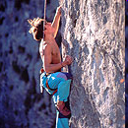
Potencialna energija se poveča:
ko žerjav dvigne 10-tonski tovor 15 m visoko,
ko kolesar prikolesari na vrh klanca,
ko plezalec premaguje plezalno steno.

Slide 4
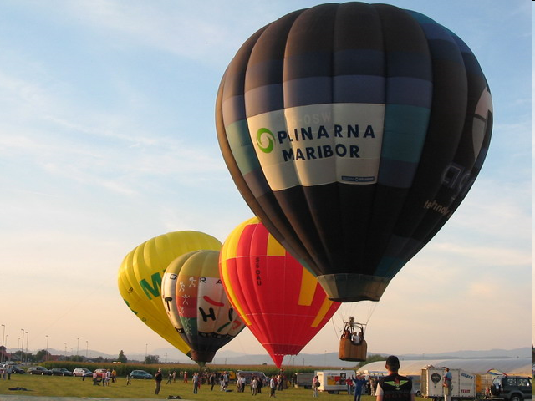
Potencialna energija se zmanjša ko:
ko opeka zdrsne s strehe,
ko se balon na topli zrak spusti,
ko peresnica pade z mize na tla

Slide 5
Primeri:
Kako se bo spreminjala potencialna energija viteza, ki bi se rad povzpel na stolp do svoje izbranke. Lahko gre po stopnicah, se povzpne po lestvi ali pa spleza po drogu.
Ne glede na to, katero pot bo izbral, bo sprememba potencialne energije v vseh treh primerih enaka, saj je enaka tudi višinska razlika med izhodiščem in ciljem.
Telo z maso 5 kg dvignemo 5m visoko. Drugo telo z maso 10kg pa dvignemo 2,5m visoko. Katero telo ima večjo spremembo potencialne energije?
Obe spremembe sta enaki, saj velja >Fg × h<

Slide 6
Literatura:
Moja prva fizika 1,
Internet

